Slide 1
《算法之美——Python语言实现》
三酷猫TM
第二章美丽的数学
2.1节 笛卡尔的心
讲解老师：安 雷
视频讲解经刘瑜老师独家授权

Slide 2
笛卡尔心形线的由来
1649年，法国数学家笛卡尔在做瑞典小公主的数学老师时，彼此产生爱慕之心，在最后一封信中内容只有一个公式:y=a(1-sinθ)。公主看到后，马上着手把方程的图形画出来，看到图形，她开心极了，原来方程的图形是一颗心的形状。这也就是著名的"心形线"。

Slide 3
需求规则
（1）用y=a(1-sinθ)确定心形在二维坐标上的y值；
（2）为θ提供2π周期的x值；
（3）用绘图工具Matplotlib在二维坐标上根据提供的（x,y）坐标值绘制心形。

Slide 4
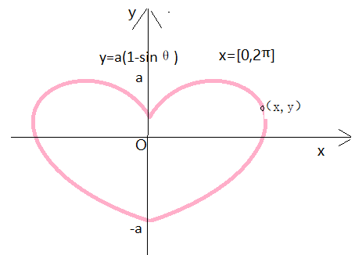
人工图示演示
如下图所示：x轴提供了[0,2π]的值，y轴提供了[-a,a]的值。可以想象有一个可以喷墨水的喷嘴，在每个坐标值上喷一个点，所有的点连起来就是一个心形。

Slide 5
代码实现： import matplotlib.pyplot as plt #导入matplotlib第三方绘图库 import numpy as np #导入numpy第三方科学计算库 x= np.linspace(0, 2*np.pi,500) #0到2π范围内均匀取500个值 a=6 rho =a*(1-np.sin(x)) #笛卡尔心形公式 plt.subplot(polar=True) #设置为极坐标 plt.plot(x, rho, c='r') #绘制红色的心形图 plt.text(0,0,'Love You!',color='m') #标注“Love You!” plt.show() #显示绘制结果

Slide 6
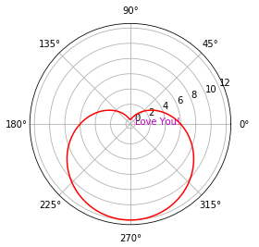
结果展示：

Slide 7
注意事项：
该程序实现过程中需要用到numpy和matplotlib两个Python第三方库，如果在读者计算机里用anaconda安装包一次性安装的，则可以用Spyder直接执行该代码。如果只安装了Python。则还需要pip install numpy，pip install matplotlib命令在线安装numpy、matplotlib库。

